Slide 1


Black Friday
Sofía Borrazás, Sofía Serra, Geeovana Silveira y Mateo González

Slide 2

Gestión del proyecto
Entendimiento del negocio

Slide 3

Historia
¿Cómo funciona?
Walmart es una empresa multinacional de origen estadounidense que fue fundada por Sam Walton en el año 1962 y tiene sede principal en Arkansas, EEUU.
La multinacional vende al por menor, y funciona como una cadena de hipermercados, almacenes grandes de descuento y almacenes de comestibles.

Slide 4

Estructura
Es la compañía con los mayores ingresos del mundo, casi medio trillón de dólares al año, así como el empleador privado más grande del mundo con 2,3 millones de empleados de acuerdo con la revista Forbes.
Tiene casi 11.000 tiendas bajo 65 marcas en 28 países y cuenta con sitios web de comercio electrónico en 11 países.​ Opera bajo distintos nombres:
“Walmart”- Estados Unidos, Canadá, México y Centroamérica
“Asda”- Reino Unido
“Grupo Seiyu”- Japón
“Best Price”- India

Slide 5
Objetivos de la empresa
Mejorar la calidad de vida de las familias
Generar ahorros con propuesta de precios bajos todos los días
Ofrecer la mejor experiencia de compra
Duplicar las ventas en 10 años
Crecer las utilidades más que las ventas
Adaptar las formas de trabajar para ser más eficientes

Slide 6
Objetivos del trabajo
Walmart realiza venta de productos variados y realiza distintos tipos de descuentos a lo largo del año. El objetivo del trabajo es estudiar específicamente las ventas en el periodo “Black Friday” y poder determinar las ganancias obtenidas a partir de este evento al igual que los productos más vendidos, con ayuda de diversos datasets que nos provean dicha información.

Slide 7
Ciclo del negocio
Walmart no tiene un ciclo de negocio determinado, trabaja durante todo el año. Sin embargo las zafras ocasionadas en diferentes fechas significante hacen que la empresa eleve sus ventas ampliamente

Slide 8



Tipo de Productos

Slide 9
Zafras del negocio
Walmart es una empresa muy grande como se vio anteriormente. Las ventas son elevadas y es un tipo de negocio que tiene ingresos constantemente. Las zafras por lo general se dan en festividades o eventos especiales que organiza el negocio. Ejemplos de estos son Black Friday, Navidad, Comienzo de Clases, Memorial Day, entre otros los cuales fomentan e incrementan las ventas de uno o más tipos de productos que disponen en su catálogo de ventas.

Slide 10

Presupuesto del negocio

Slide 11
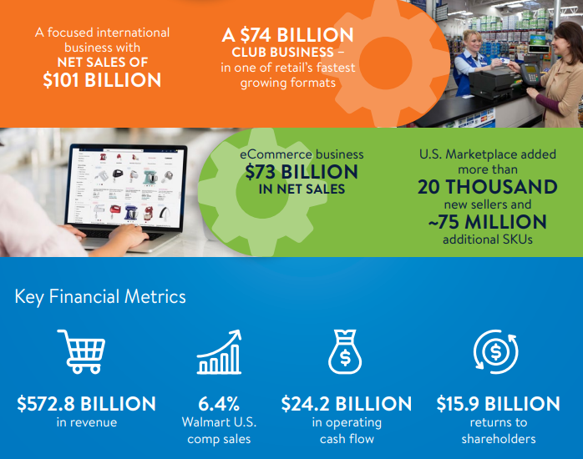

Slide 12
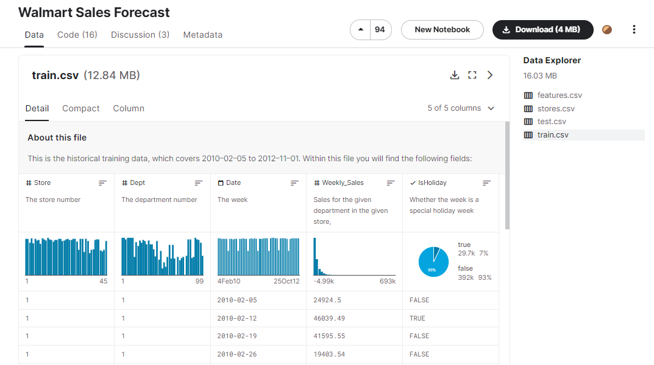
Datasets

Slide 13
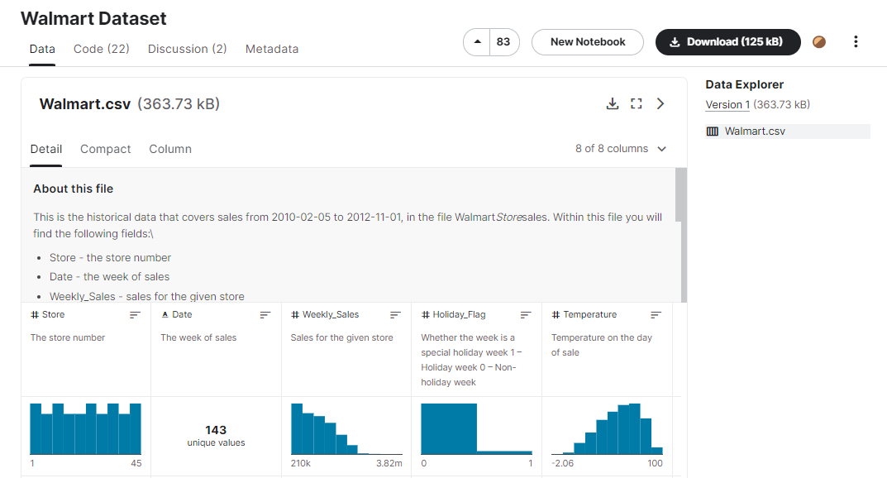

Slide 14
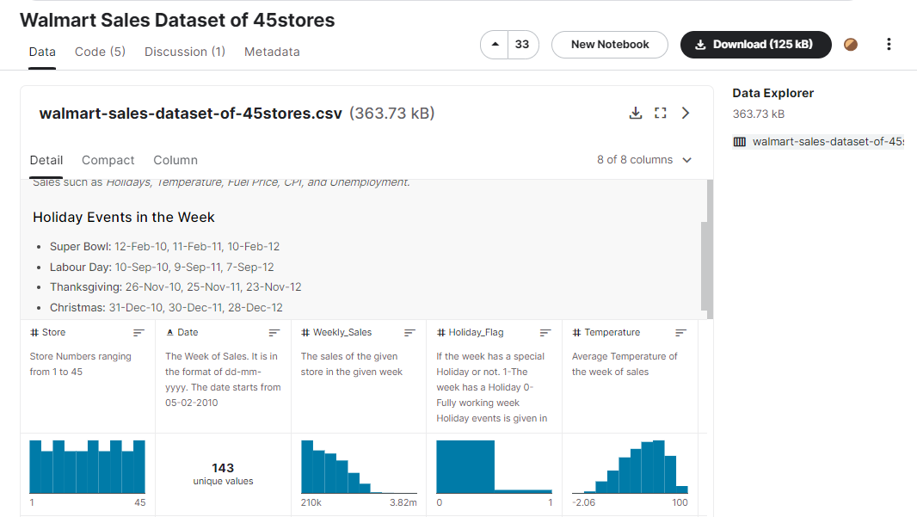

Slide 15
Análisis requeridos
EDA

Slide 16
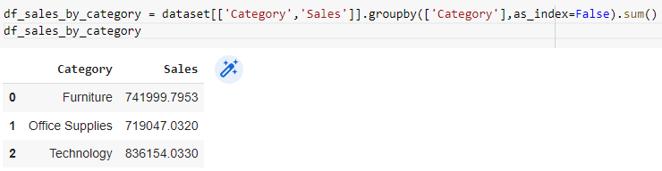
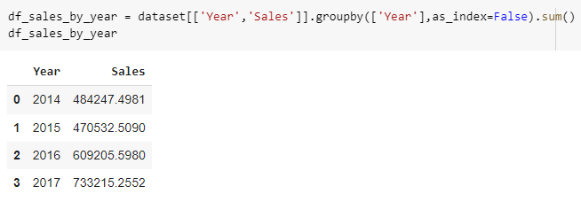
Creamos nuevos datasets relacionando las distintas variables a estudiar
Sales y Category
Year y Sales

Slide 17
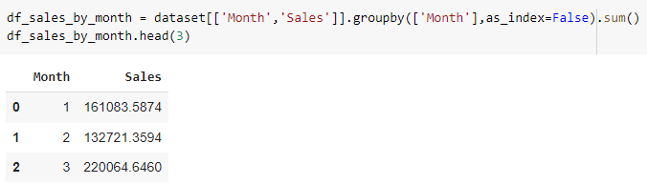
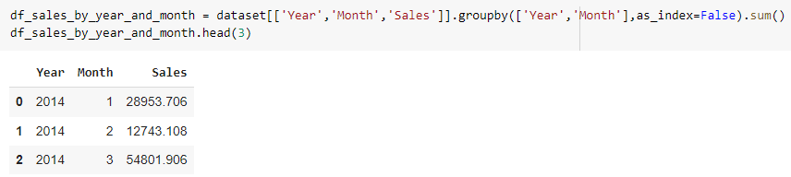
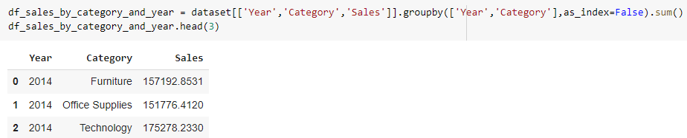
Sales y Month
Sales by Year y Month
Sales by Year y Category

Slide 18
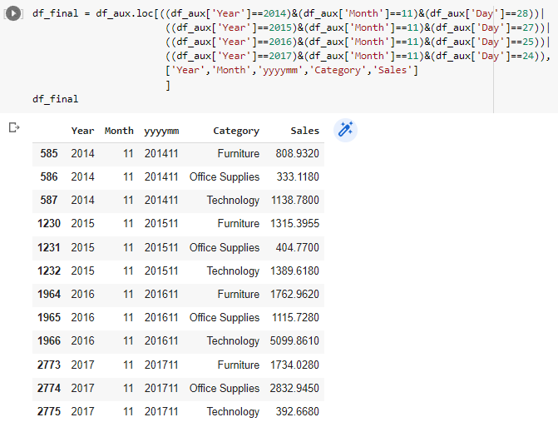
Dataset final con los datos que nos interesan analizar
Notes:
Como nuestro objetivo era analizar las ventas de Black Friday en los años que nos daba el dataset, lo filtramos por año, mes y días exactos en el que cayó el Black Friday. También filtramos por categoría para ver cuales se vendieron más en esas fechas .

Slide 19
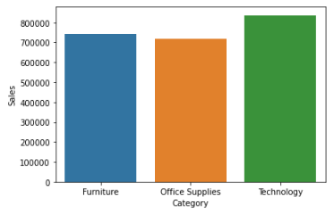
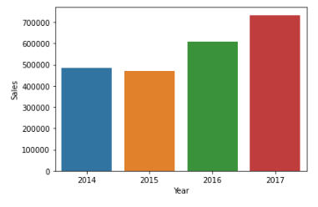
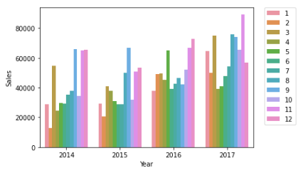
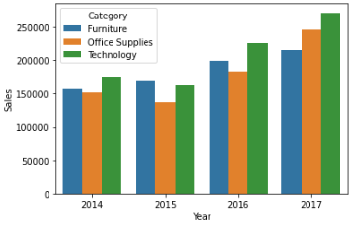
Hicimos distintos tipos de gráficos
Sales by Category
Sales by Year
Sales by Year and Month
Sales by Category and Year
Notes:
Con el fin de visualizar los resultados obtenidos de los diferentes datasets que creamos, usamos barplots, plots y boxplots. En esta diapositiva vemos las barplots.
Conclusiones que sacamos del análisis de los gráficos:
Sales and Category: La categoría que más se vendió fue Technology, seguida de Furniture. La que menos se vendió fue Office Supplies.
Sales and Year: a medida que pasan los años van aumentando las ventas de cada año. Leve disminución en 2015, pero luego siguen aumentando.
Sales by Year and Month: menos en 2015, podemos ver que los meses en los que más se vende son noviembre y diciembre. Puede explicarse por fechas como cyber monday, black friday y además las fiestas.
Sales by Category and Year: Menos en 2015, la categoría más vendida es siempre technology (en 2015 la más vendida es Furniture). Menos en 2017, office supplies es la categoría menos vendida (en 2017 la menos vendida es furniture)

Slide 20
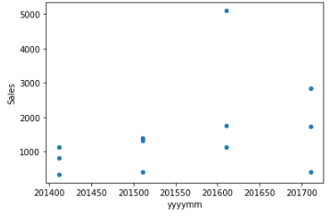
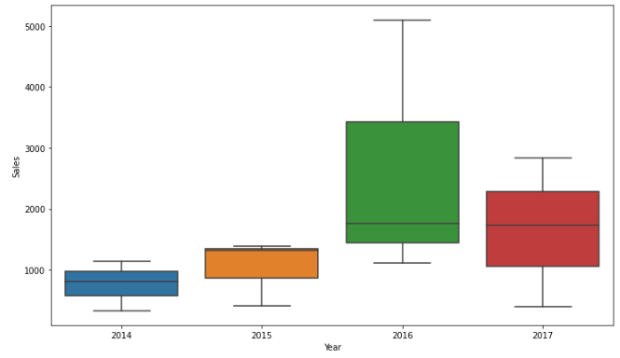
Sales and yyyymm
Sales and Year
Notes:
En esta diapositiva vemos las scatterplots y boxplots
No estaría entendiendo muy bien que conclusiones sacar de estas dos jajan’t

Slide 21
Análisis requeridos
Correlación entre variables

Slide 22
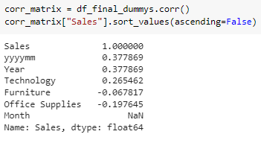
Correlación entre variables
Notes:
Al llegar al análisis de la correlación, nos dimos cuenta de que en nuestro EDA faltaban datos, por lo que tuvimos que profundizar un poco mas en lo que fue la limpieza de los datos, eliminando filas innecesarias y creando algunos mas pequeños para ver con mayor claridad lo que queríamos.
Usando el corr_matrix, calculamos el coeficiente de correlación de Pearson.
Sabemos que, mientras más cercano a uno es el valor del CP, más alta es la correlación/asociación entre variables.
Observamos que:
La mayor correlación se da entre sales y year. Hay una relación entre la cantidad de ventas y el año. Recordemos lo observado en las gráficas.
Luego, dentro de las categorías, la mayor correlación se da entre sales y technology (coincide con lo que observamos en los gráficos), lo sigue furniture y por último office supplies.
A pesar de esto, los coeficientes obtenidos no son tan cercanos a 1 e incluso hay resultados negativos, lo que indica que la relacion entre las variables no es tan cercana.

Slide 23
Análisis requeridos
Selección de modelos

Slide 24
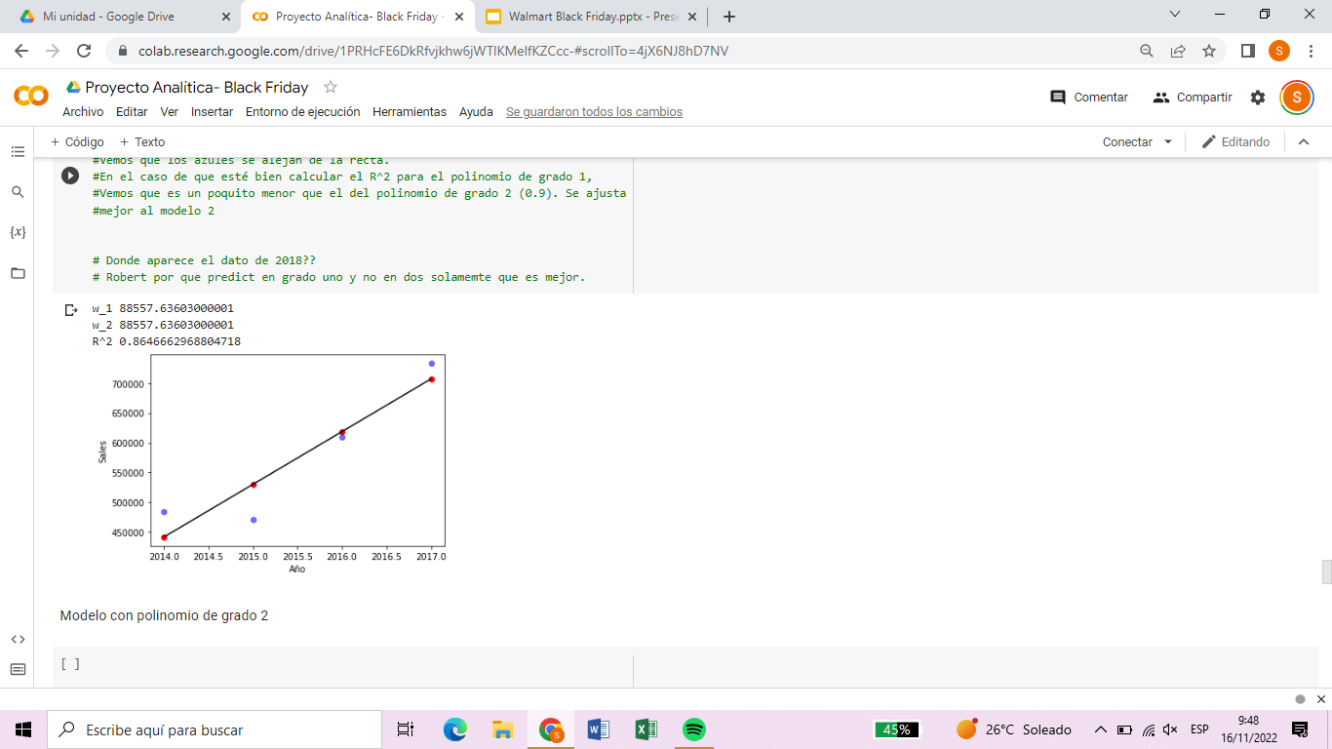
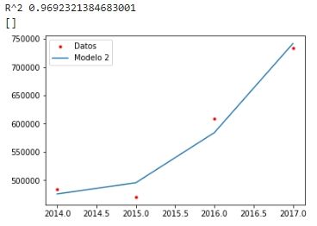
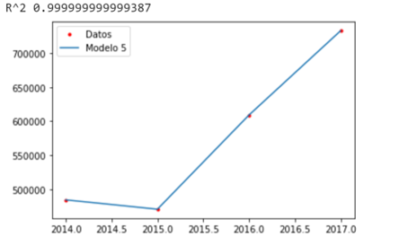
Modelo de una variable: Relacionamos Sales and Year
Notes:
Para el modelo de una variable, relacionamos Sales and Year. Hicimos 3 modelos para comparar y ver cuál se ajusta mejor a los puntos obtenidos en cada uno.
Polinomio de grado 1: El ajuste es bastante bueno. Si miramos el R^2 es 0.86, se acerca bastante a 1. Sin embargo, viendo la gráfica, hay puntos como el de 2015 que se aleja bastante de la recta.
Polinomio de grado 2: El ajuste es mejor. Si miramos el R^2, es 0.96 y se acerca aún más a 1 que el primer modelo. Viendo la gráfica, los puntos se acercan de manera más uniforme a la curva.
Polinomio de grado 5: Aunque el R^2 es 0.99, no sería correcto utilizar este modelo, ya que estaríamos forzando al mismo a ajustarse a todos los puntos.
Elegimos el polinomio de grado 2 ya que es el que mejor se ajusta.

Slide 25
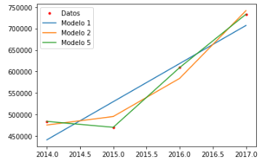

Slide 26
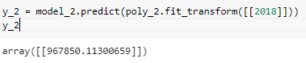
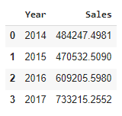
Predicción de Sales para 2018
Notes:
Luego de haber seleccionado el modelo, hicimos la predicción de ventas para el año 2018 el cual era uno de nuestros objetivos. De acuerdo al resultado obtenido, vemos que es mayor a las ventas del 2017 mostradas en la diapositiva. Acá también se ve reflejada la tendencia al aumento de las ventas a medida que pasan los años, la cual se puede explicar por:
Mejora de las plataformas (las compras por internet son más rápidas y seguras)
Ventajas para los usuarios (Comodidad que ofrece la compra online, no hay necesidad de ir hasta una tienda y menos perdida de tiempo)
Mayor cantidad de usuarios en internet a medida que pasan los años.

